Slide 1
MongoDB多文档事务介绍
姓名：欧阳鸿荣，戴若石，匡舒磊
指导老师：魏恒峰

Slide 2
目录
MongoDB事务介绍
事务应用展示
事务浅析
总结与展望

Slide 3
目录
MongoDB事务介绍
事务应用展示
事务浅析
总结与展望

Slide 4
Transaction - ACID
Atomicity: Multi-document, multi-shard atomic writes
Single document: Don’t use transaction!
Consisitency: Schema validation

Slide 5
Transaction - ACID
Isolation – readConcern (per transaction)
Majority – Read Committed
Local – Read Uncommitted
Snapshot – Repeatable Read
readConcern – Outside of transaction (per operation)
Majority – Read Committed
Linearizable – Read Committed
Local – Read Uncommitted
Available – Read Uncommitted

Slide 6
Transaction - ACID
Durability – writeConcern
<number>
0
1
…
majority

Slide 7
Transaction - Limits
Time: 60s
Number of documents: No limit

Slide 8
Transaction - Command
distinct
geoSearch
create
createIndexes on an empty collection created in the same transaction or on a non-existing collection
find
getMore
killCursors
insert
update
delete
findAndModify
aggregate (including $lookup)

Slide 9
目录
MongoDB事务介绍
事务应用展示
事务浅析
总结与展望

Slide 10
Content
How to run mongoDB transaction
Initialization
Transaction API
Transaction Conflict
Transaction Abort
Isolation about Transaction

Slide 11
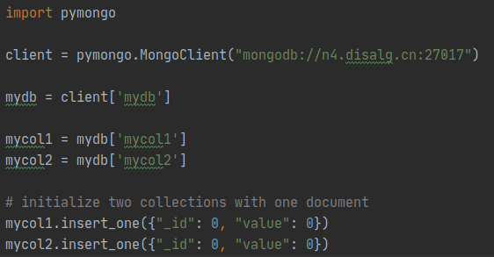
Initialization
Use python to connect with mongoDB by import pymongo
Create a new database ‘mydb’ and initialize it:

Slide 12
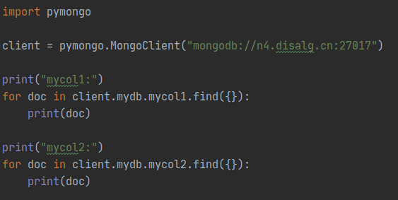
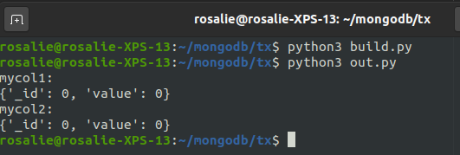
Initialization
View documents in ‘mydb’:
Output:

Slide 13
Content
How to run mongoDB transaction
Initialization
Transaction API
Transaction Conflict
Transaction Abort
Isolation about Transaction

Slide 14
Transaction API
Transaction and Session:
Transactions are associated with a session; i.e. you start a transaction for a session.
At any given time, you can have at most one open transaction for a session.
When using the drivers, each operation in the transaction must be associated with the session. Refer to your driver specific documentation for details.
If a session ends and it has an open transaction, the transaction aborts.

Slide 15
Transaction API
start_transaction & commit_transaction
with_transaction

Slide 16
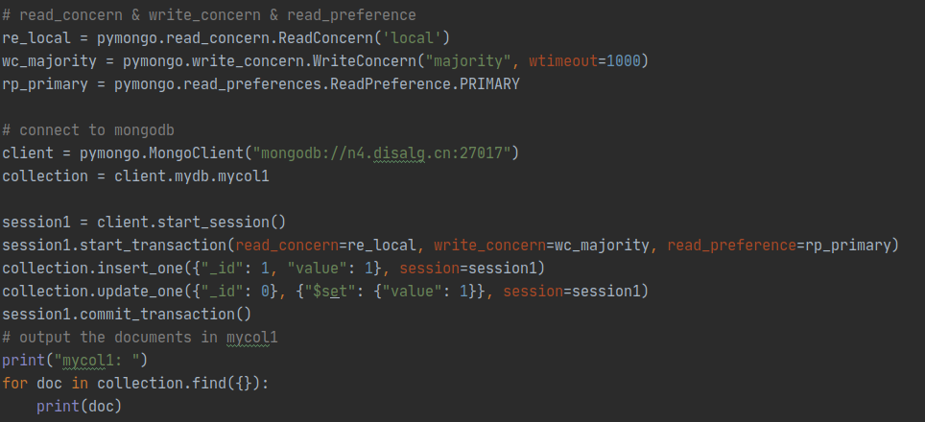
Transaction API
start_transaction & commit_transaction

Slide 17
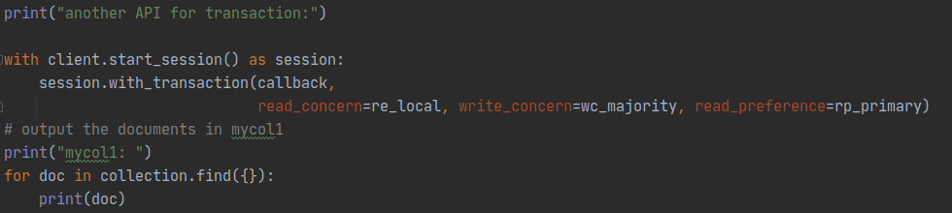
Transaction API
start_transaction & commit_transaction
with_transaction
starts a transaction on this session, executes callback once, and then commits the transaction.

Slide 18
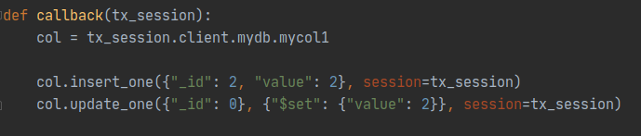
Transaction API
start_transaction & commit_transaction
with_transaction
starts a transaction on this session, executes callback once, and then commits the transaction.

Slide 19
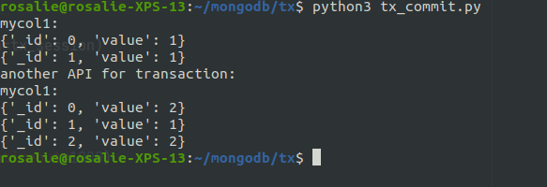
Transaction API
start_transaction & commit_transaction
with_transaction
Output:
Notes:
这两个transaction虽然都对id为0的document进行了修改，但是第一个transaction commit了之后第二个才start，所以没有冲突。

Slide 20
Content
How to run mongoDB transaction
Initialization
Transaction API
Transaction Conflict
Transaction Abort
Isolation about Transaction

Slide 21
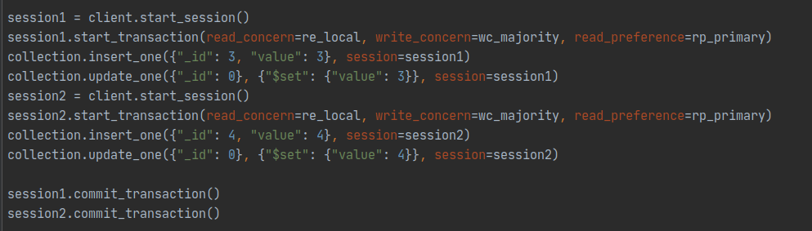
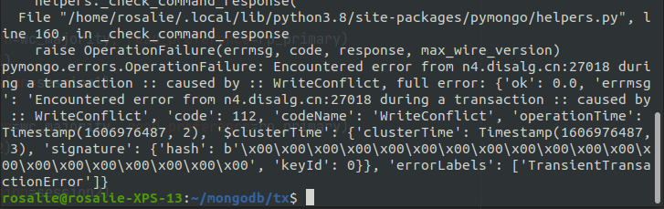
Transaction Conflict
Construct two conflict transactions:
Out:
Notes:
如果transaction1的commit语句放在transaction2的start语句和第一次insert语句之间，则不会发生冲突，体现出mongoDB中transaction的开始的timestamp是第一次操作的时间。

Slide 22
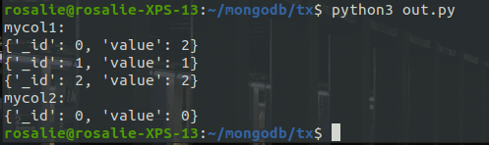
Transaction Conflict
After transactions conflict, all data changes made in them are discarded.

Slide 23
Content
How to run mongoDB transaction
Initialization
Transaction API
Transaction Conflict
Transaction Abort
Isolation about Transaction

Slide 24
Transaction Abort
abort_transaction
sleep

Slide 25
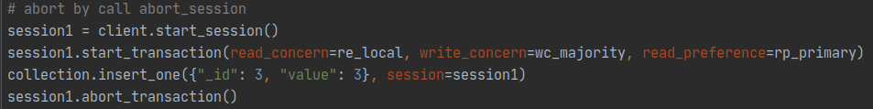
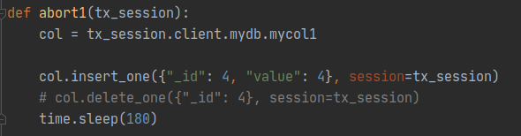
Transaction Abort
abort_transaction
sleep

Slide 26
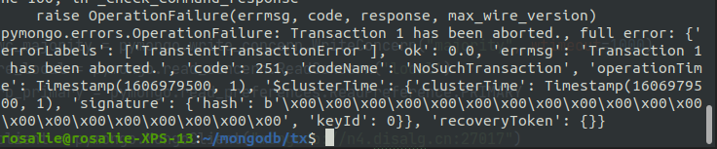
Transaction Abort
Output: abort_transaction didn’t output this error

Slide 27
Transaction Abort
After transactions abort, all data changes made in them are discarded.

Slide 28
Content
How to run mongoDB transaction
Initialization
Transaction API
Transaction Conflict
Transaction Abort
Isolation about Transaction
Atomicity

Slide 29
Content
How to run mongoDB transaction
Initialization
Transaction API
Transaction Conflict
Transaction Abort
Isolation about Transaction

Slide 30
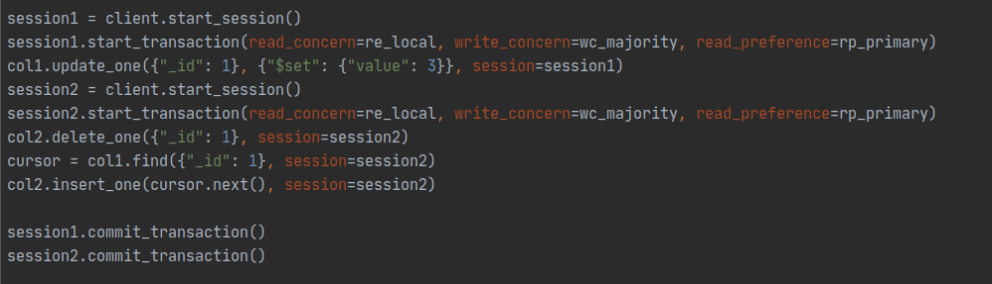
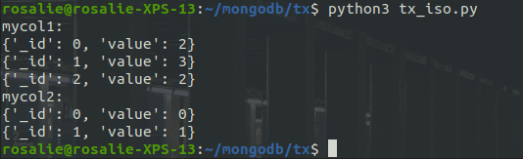
Isolation about Transaction
Construct two transactions as follows:
Result:
Notes:
即session1的修改对session2不可见
注：和冲突一样，如果transaction1的commit语句放在transaction2的start语句和第一次insert语句之间，transaction2可以看见transaction1的修改，即mycol2中"_id": 1的值为3

Slide 31
Isolation about Transaction
Why not snapshot?
Notes:
Read concern 对输出的影响出现在commit后出现网络分区等异常导致事务回滚时，这里的演示无法造成这种情况
Read concern "local" returns the most recent data available from the node but can be rolled back.
But here can make transactions roll back.

Slide 32
目录
MongoDB事务介绍
事务应用展示
事务浅析
预备知识
事务发展历程
WiredTiger简介
事务的支撑部分
多文档事务过程介绍
总结与展望

Slide 33
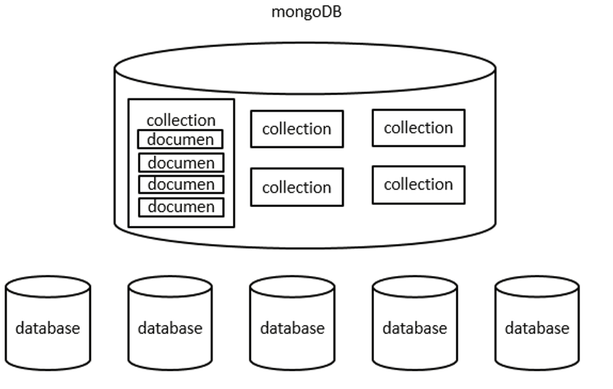
预备知识
MongoDB: 文档型数据库

Slide 34
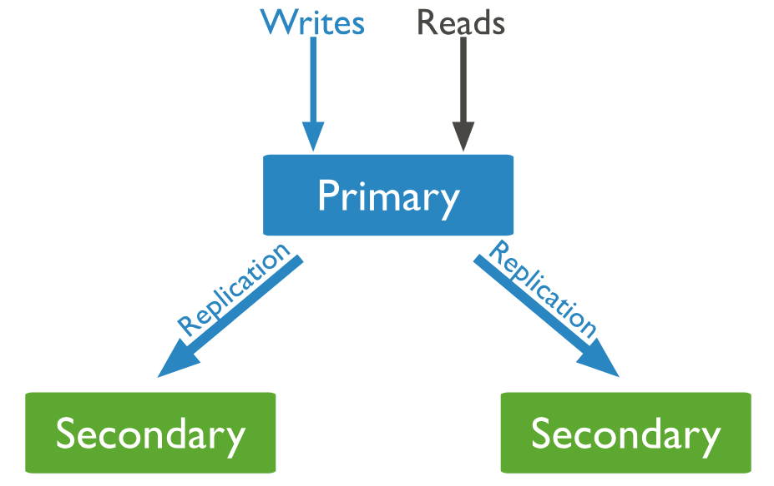
预备知识
副本集

Slide 35
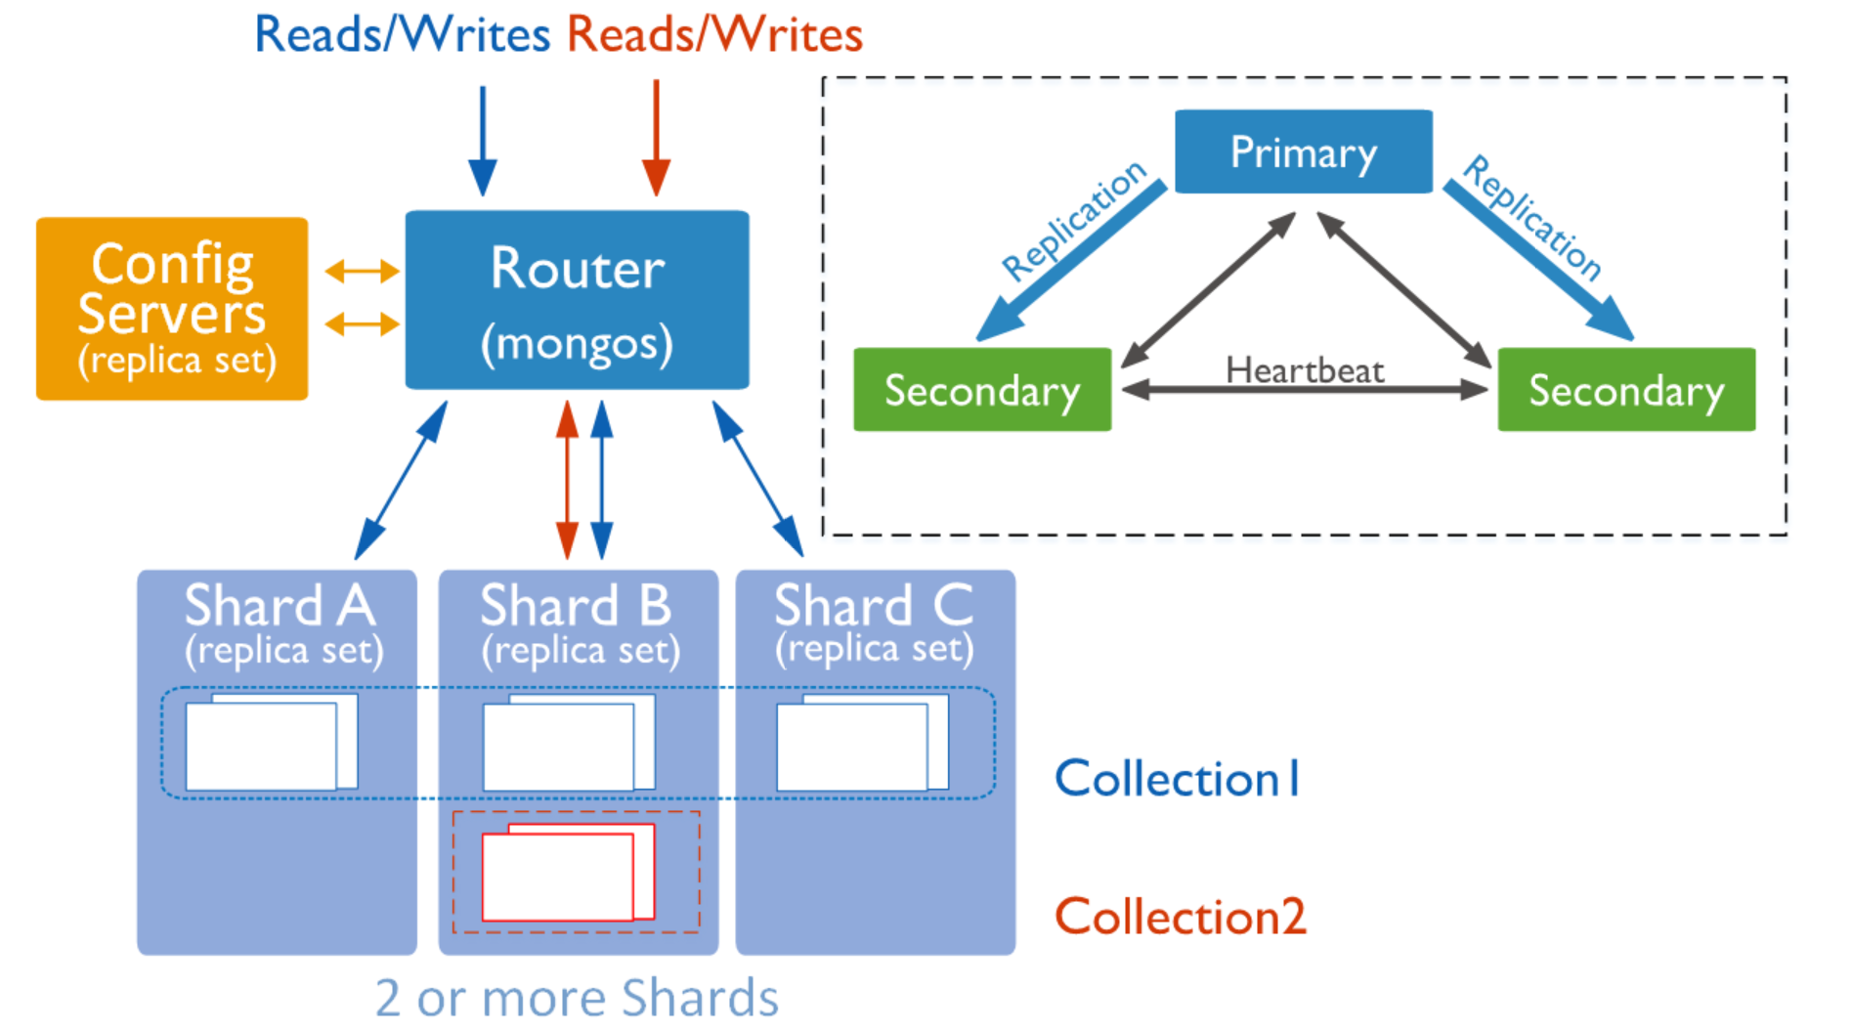
预备知识
分片集群

Slide 36
目录
MongoDB事务介绍
事务应用展示
事务浅析
预备知识
事务发展历程
WiredTiger简介
事务的支撑部分
多文档事务过程介绍
总结与展望

Slide 37
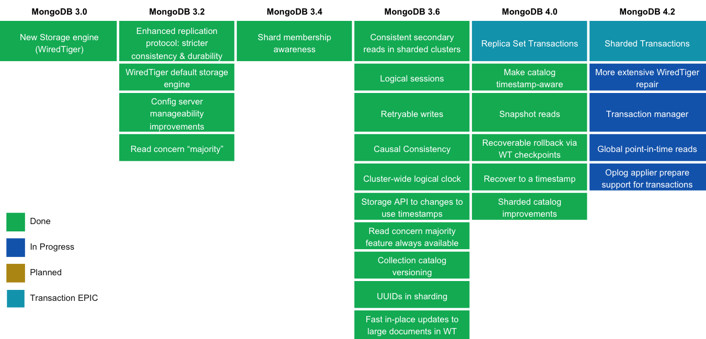
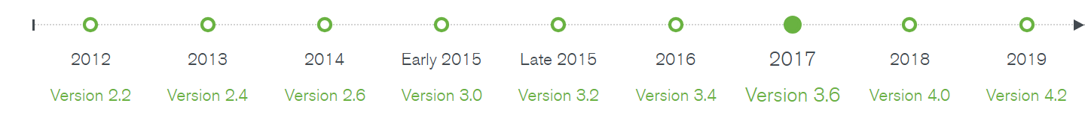
MongoDB事务研发之路

Slide 38
目录
MongoDB事务介绍
事务应用展示
事务浅析
预备知识
事务发展历程
WiredTiger简介
事务的支撑部分
多文档事务过程介绍
总结与展望

Slide 39

WiredTiger
基于B树的存储引擎
管理数据在内存和磁盘中如何被存储
MongoDB 3.2起的默认数据库
实现MongoDB多文档事务的基础

Slide 40
存储引擎事务
每个操作创建一个OperationContext
带有实现存储引擎事务的RecoveryUnit
存储引擎事务
原子性
一致性：保证原子性和隔离性对所有存储数据成立
隔离性：提供快照隔离
持久性
存储引擎事务 ≠ MongoDB的事务

Slide 41
存储引擎事务
快照（Snapshot）
WiredTiger采用多版本并发控制（MVCC）
操作开始时，为其提供数据的时间点快照
包括：已提交的时间小于快照时间戳的数据
不包括：创建快照后提交的存储事务的数据更改
快照提供了数据在内存中的一致性视图
存储引擎事务的快照隔离
A guarantee that all reads in a transaction see the same consistent snapshot of the database, and that all writes in a transaction had no conflicts with other concurrent writes, if the transaction commits.

Slide 42
存储引擎事务
RecoveryUnit
实现存储引擎事务
控制用于读操作的快照
WriteUnitOfWork
控制在存储引擎上如何以事务方式写入
包含RecoveryUnit
Commit后才能把事务原子地提交给存储引擎

Slide 43
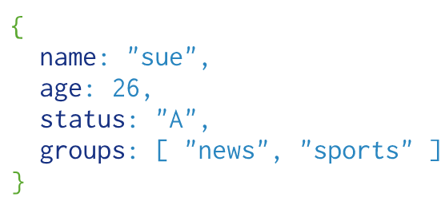
文档级并发
对于写操作
多个client可以同时修改一个collection中的不同文档
乐观的并发控制
当检测到两个操作产生冲突时，会对导致冲突的写操作进行重试
提供了单文档的ACID特性.

Slide 44
检查点和日志
检查点（Check Point）
WiredTiger以一致的方式将快照中所有数据写入磁盘
持久的数据充当数据文件中的检查点
最后一个检查点可作为恢复点（Recovery Point）
日志（Journal）
和检查点一起作用于MongoDB的持久化
至少包含检查点后的所有操作

Slide 45
目录
MongoDB事务介绍
事务应用展示
事务浅析
预备知识
事务发展历程
WiredTiger简介
事务的支撑部分
多文档事务过程介绍
总结与展望

Slide 46
事务的支撑部分
MongoDB 3.0
统一底层时间戳
MongoDB 3.6
逻辑会话的实现
全局逻辑时钟
可重复写入
MongoDB 4.0
本地快照读

Slide 47
事务的支撑部分
统一底层时间戳
将MongoDB写操作的时间戳作为WiredTiger存储层的元数据，在WiredTiger中保留MongoDB中顺序
逻辑会话的实现
全局逻辑时钟
可重复写入
本地快照读
Notes:
问题：WiredTiger实现MVCC，并接受并行写入，导致WiredTiger顺序与oplog的顺序不一致
目的：将MongoDB写操作的时间戳作为WiredTiger存储层的元数据，使得MongoDB顺序和WiredTiger顺序可以映射，在WiredTiger中保留MongoDB中顺序
成果：快速同步回滚，保证了多文档事务正确性

Slide 48
事务的支撑部分
统一底层时间戳
逻辑会话的实现
lsid(Logical Session ID)
简单精确取消操作和垃圾回收
全局逻辑时钟
可重复写入
本地快照读

Slide 49
事务的支撑部分
统一底层时间戳
逻辑会话的实现
全局逻辑时钟
混合逻辑时钟：系统时间+计数器
加密防篡改攻击
可重复写入
本地快照读

Slide 50
事务的支撑部分
统一底层时间戳
逻辑会话的实现
全局逻辑时钟
可重复写入
安全地重试完全相同的写操作
本地快照读

Slide 51
事务的支撑部分
统一底层时间戳
逻辑会话的实现
全局逻辑时钟
可重复写入
本地快照读
通过时间戳选取持久化数据作为本地快照

Slide 52
目录
MongoDB事务介绍
事务应用展示
事务浅析
预备知识
事务发展历程
事务的支撑部分
多文档事务过程介绍
总结与展望

Slide 53
单副本集中的多文档事务
所有事务都和session相关联
任一时间，只能有一个事务和session关联
状态由TransactionParticipant维护
任何尝试修改事务的线程都得先check out对应session
一次只有一个操作可以check out session

Slide 54
启动事务
事务的启动
由事务中第一个操作启动，带参startTransaction: true
事务中的操作都带有
lsid：session的唯一ID
txnNumber：事务编号，必须高于上一个事务的编号
autocommit: false
更新状态
更新txnNumber隐式中断先前事务
更新txnState为kInProgress
初始化事务内存状态和事务metrics

Slide 55
启动事务
获取全局意向排它锁
主要关注RSTL锁（Replication State Transition Lock）
阻止在事务执行过程中节点状态的转变
事务执行过程中始终持有
就绪事务（prepared transaction）除外
打开WUOW（WriteUnitOfWork）
在RecoveryUnit上启动一个存储引擎事务
RecoveryUnit
确保数据的持久保存，且是修改数据唯一入口
存储引擎事务
每次操作都会更新，但是在WUOW提交前外部不可见

Slide 56
向事务中增加操作
通过在同一session上运行更多命令
操作存在内存中等待执行
当写操作在Primary上完成时
更新事务表（config.transactions）中该事务对应的sessionTxnRecord，包括与session关联的
Isid
txnNumber
txnState
事务表的引入是为了可重试的写操作（retryable writes）

Slide 57
提交单副本集事务
提交事务过程
将事务的操作整合在applyOps命令中并记录在oplog中
在OperationContext中提交存储引擎事务
在事务关联的WUOW调用commit
更新事务表
txnState为kCommitted
记录事务metrics
清理txnResources
只读事务
保证提交前所读的数据都是被majority读的
无论readConcern被设置为什么值

Slide 58
中断（abort）单副本集事务
中断事务过程
中断存储引擎事务
更新事务表中的sessionTxnRecord
更新abort的oplog条目
txnState为kAbortedWithoutPrepare
记录事务metrics并重置TransactionParicipant的内存状态
事务中断的原因
abortTransaction命令
Non-prepared事务的写冲突或状态转换

Slide 59
跨分片事务与就绪状态
多个分片事务的原子性
一个分片提交，另一个分配中断？
就绪状态（Prepared State）
在提交之前，保证一定能提交
两阶段提交协议
准备阶段 + 提交阶段
TransactionCoordinator
提交事务前，发送prepareTransaction命令
等待每个分片majority提交prepareTransaction
根据状态决策

Slide 60
就绪事务
副本集事务与分片事务
在运行preparedTransaction命令前，行为一致
就绪状态
无法向其中添加新的操作，只能提交或是中断
释放了RSTL
必须做到状态保留和故障转移
不能被kill或者time out
不能手动更新事务表

Slide 61
主节点上的事务准备
事务准备
当收到preparedTransaction命令
txnState为kPrepared
oplog slot
为preparedTransaction命令的oplog预留的唯一OpTime
作为prepareTimestamp
提交事务的最早的合法的时间戳
提交给RecoveryUnit 阻止准备冲突

Slide 62
准备冲突
Prepared Conflicts
当操作尝试读/写就绪状态的事务修改的数据时发生
读：响应不同的read concern
local, 或majorty（非causal）
返回就绪状态前的数据
snapshot, 或afterClusterTime
阻塞读取直到事务提交或终止
写：阻塞

Slide 63
主节点上的事务准备
创建prepareTransaction的oplog entry
将事务所有操作整合在applyOps命令中并写入oplog
更新事务表
更新记录事务开始的OpTime
txnState为kPrepared
若失败
响应TransactionCoordinator并重试事务
若成功
记录事务metrics并释放RSTL
向TransactionCoordinator返回prepareTimestamp

Slide 64
提交就绪事务
类似于单副本集行为
区别：commit的log entry中不包含事务中操作
提交事务
当每个分片有majority的prepareTransaction
commitTransaction命令
TransactionCoordinator向所有分片发出
以指定的时间戳commitTimestamp

Slide 65
commitTimestamp
多文档事务的时间戳
非就绪事务
是applyOps的log entry的时间戳
也是commit的log entry的时间戳
就绪事务
是commitTransaction的log entry的时间戳
在所有分片中相同
prepareTimestamp ≤ commitTimestamp ≤ commit oplog entry timestamp

Slide 66
提交就绪事务
各个节点提交事务
重新获取RSTL
在commitTimestamp提交存储事务
写入commitTransaction oplog
更新事务表
txnState为kCommitted
记录事务metrics
清理txnResources

Slide 67
中断就绪事务
类似于单副本集行为
分片多文档事务中，节点需要重新获得RSTL锁，防止在中断过程中发生任何的状态转换。
未就绪事务始终持有锁

Slide 68
事务的状态转换与故障转移
单副本集中
只有事务提交后才具有持久性
就绪事务中
状态转换不会使就绪事务中断
若出现故障，应用oplog进行故障恢复

Slide 69
事务中的read concern
启动事务时
指定事务级read concern
默认为local
推测读（speculative）
无法确保读取的数据在提交前不回滚
对majority的write concern
总会等待读取的数值也是majority，无论read concern的值
对于只读事务，会执行noop的写操作
对非majority的write concern
不提供保障

Slide 70
事务中的read concern
MongoDB中的读：读某个时间戳上的快照
local
读最新时间戳的快照
majority
读stable_timestamp的快照
snapshot读
若指定atClusterTime参数，则作为事务的读取时间戳
若未指定，则读取all_durable时间戳上的快照

Slide 71
事务中的read concern
stable_timestamp
允许存储引擎设置check point的最新时间戳
可以视为数据的一致性快照
保证为majority提交
all_durable
所有时间戳在此之前的事务都将被提交
在此之前所有的操作都在磁盘上提交且持久
此时对应的oplog没有间隙

Slide 72
目录
MongoDB事务介绍
事务应用展示
事务浅析
总结与展望

Slide 73
总结与展望
总结
总结了MongoDB对事务的支持程度
运行了MongoDB的文档事务
探究了MongoDB事务实现的初步框架
未来工作
深入探究WiredTiger存储引擎事务的实现机理
整理出MongoDB事务的系统模型

Slide 74
Thanks! Q&A
欧阳鸿荣 戴若石 匡舒磊
2020.12.4

